Slide 1
教育訓練休暇給付金
令和7年
雇用保険事務担当者研修会
Notes:
こちらでは、教育訓練休暇給付金について説明をします。
こちらは、こちらは7年10月からの新制度となります。

Slide 2
「教育訓練休暇給付」とは？
Notes:
まずはじめに、制度の概要について説明します。

Slide 3
（１） 「教育訓練休暇給付金」とは？
〈活用例〉
「教育訓練休暇給付金」とは？
・ 労働者が離職することなく、教育訓練に専念するため、自発的に休暇を取得して仕事から離れる場合、その訓練・休暇期間中の生活費を保障するため、失業給付（基本手当）に相当する給付として、賃金の一定割合を支給する制度です。
・ 一定の条件を満たす雇用保険の一般被保険者※が、就業規則等に基づき連続した30日以上の無給の教育訓練休暇を取得する場合、教育訓練休暇給付金の支給が受けられます。
※高年齢被保険者、短期雇用特例被保険者、日雇労働被保険者は対象外です。
・ 外国企業とのコミュニケーションが必要となる部署への異動を想定し、語学の習得に専念するため教育訓練休暇を取得し、その際に教育訓練休暇給付金を活用するケース。
・ IT企業で勤務している労働者が、上位資格の取得のため、教育訓練休暇を取得し、その際に教育訓練休暇給付金を活用するケース。
Notes:
こちらの制度は、教育訓練に専念するために自発的に休暇を30日以上取得して仕事から離れる場合の訓練、休暇中の生活費を補償するための給付金となります。

Slide 4
「教育訓練休暇給付金」の概要
Notes:
続いて、手続きの流れについて説明します。

Slide 5
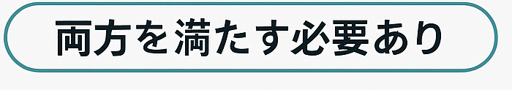
（１） 支給対象者
①被保険者期間（休暇開始前2年間）
２年間に１２か月以上
（原則として、１か月に１１日以上の賃金支払いの基礎となった日数）
②雇用保険加入期間（通算）
通算5年以上
①（２年）
休暇開始
11日以上の賃金支払いの基礎となった日数が
12か月以上
②に通算できない
・空白期間が１年を超える場合
・失業給付等を受給した場合
②（５年）
Notes:
続いて支給対象者の要件となります。
1つ目の要件は、「休暇開始前2年間に12か月以上の被保険者期間があること」です。
ここでいう「被保険者期間」とは、原則、1か月に11日以上の賃金支払いの基礎となった日数がある月を指します。
2つ目の要件は、「休暇開始前に通算5年以上、雇用保険に加入していた期間があること」です。
この期間は、転職などで離職していても、通算で5年以上あれば要件を満たします。
ただし、注意が必要です。
以下のような場合は、被保険者期間や通算加入期間に含めることができません。
まず、被保険者期間の算定対象外となるのは、
離職期間が 1年を超える場合
失業給付等の手続きをした期間
・教育訓練休暇給付金を受給したことがある場合
です。
次に、通算加入期間の対象外となるのは、
離職期間が 1年を超える場合
以下の給付を受けたことがある場合です。
具体的には、
失業等給付
教育訓練休暇給付金
・育児休業給付金
出生時育児休業給付金
これらを受けた期間は、通算できない期間として扱われます。

Slide 6
（２） 受給期間・給付日数・給付日額
①受給期間：原則、休暇開始日から起算して１年間
②給付日数：雇用保険に加入していた期間（Ｐ６の②の期間）に応じます
③給付日額：原則、休暇開始日前６か月の賃金日額に応じて算定されます
加入期間 | 5年以上10年未満 | 10年以上20年未満 | 20年以上
所定給付日数 | 90日 | 120日 | 150日
Notes:
ここからは、「教育訓練休暇給付金」の受給期間・給付日数・給付日額についてご説明します。
まずはじめに、受給期間についてです。
教育訓練休暇給付金の受給期間は、原則として
休暇開始日から1年間です。
この1年間の間に、教育訓練休暇を取得した日について、給付を受けることができます。
つづいて、給付の上限日数（所定給付日数）についてです。
この日数は、休暇開始前の雇用保険の加入期間によって決まります。
ただし、注意点として、
過去に失業給付を受給していた場合や、
育児休業給付金、出生時育児休業給付金、教育訓練休暇給付金を受給していた場合は、
その期間は加入期間に含まれません。
受給期間と所定給付日数の範囲内であれば、分割して取得した場合でも、教育訓練休暇給付金の支給を受けられます。
最後に、給付日額についてです。
給付日額は、原則として、
休暇開始前の6か月間の給与をもとに算定されます。
算定方法は、失業給付と同様になります。

Slide 7
「教育訓練休暇給付金」の
支給対象となる休暇
Notes:
ここでは、「教育訓練休暇給付金」の対象となる休暇の定義についてご説明します。

Slide 8
（１）「教育訓練休暇給付金」の支給対象となる休暇
適用担当
注目
全ての要件を満たす必要あり
① 就業規則や労働協約等に規定された休暇制度に基づく休暇
② 労働者本人が教育訓練を受講するため自発的に取得することを希望し、
事業主の承認を得て取得する連続する30日以上の無給の休暇
③ 次に定める教育訓練等を受けるための休暇
・学校教育法に基づく大学、大学院、短大、高専、専修学校又は各種学校
・教育訓練給付金の講座指定を有する法人等が行う教育訓練
・職業に関する教育訓練として職業安定局長が定めるもの
（司法修習、語学留学、会が愛大学院での博士号の取得等）
Notes:
この給付金の対象となる休暇は、以下の3つの要件すべてを満たす必要があります。
一つ目は就業規則や労働協約等に規定された休暇制度に基づく休暇であること
まず、休暇は会社の就業規則や労働協約などに定められた制度に基づいている必要があります。
つまり、会社が正式に認めている休暇制度であることが条件です。
2つ目は 労働者本人が教育訓練を受講するために自発的に取得し、事業主の承認を得た休暇であること
次に、休暇は労働者本人が教育訓練を受けるために希望し、事業主の承認を得て取得するものである必要があります。
また、休暇は連続する30日以上の無給の休暇であることが求められます。
最後に３つ目は 次に定める教育訓練等を受けるための休暇であること
最後に、休暇の目的が以下のいずれかの教育訓練であることが必要です。
学校教育法に基づく
大学、大学院、短期大学、高等専門学校、専修学校、各種学校
教育訓練給付金の講座指定を有する法人等が行う教育訓練
職業に関する教育訓練として
職業安定局長が定めるもの
例えば、司法修習、語学留学、海外大学院での博士号取得などが該当します。
こちらの内容については、就業規則等の書きぶりで制度について事業所から聞かれることが
あるため適用担当の方はパンフレット等を読んでいただくようにお願いします。

Slide 9
「教育訓練休暇給付金」の手続きの流れ
Notes:
つぎは、「教育訓練休暇給付金を活用するための手続きの流れについてご説明します。

Slide 10
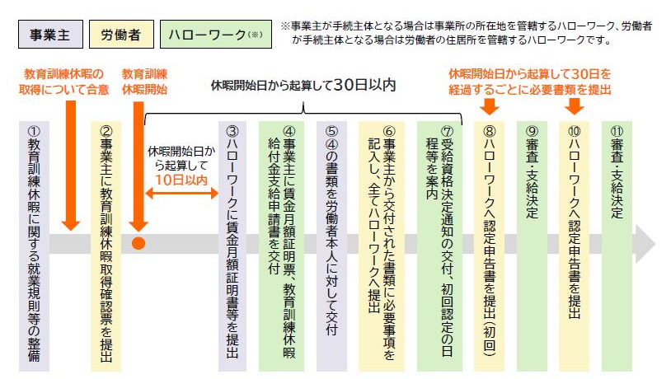
（１） 手続きの流れ
労働者
事業主
Notes:
まず始めに事業主の皆様に実施していただく事項です。
① 就業規則等への規定と周知
まず、事業主は教育訓練休暇制度を就業規則や労働協約等に規定し、労働者に周知する必要があります。
制度が給付金の要件に合致しているか確認したい場合は、
教育訓練休暇の開始前にハローワークへ相談することが可能です。
また、働き方改革推進支援センターでも、休暇制度に関する個別相談を受け付けています。
② 労働者との合意と確認票の記載
労働者から教育訓練休暇の取得申出があった場合、
事業主は内容を調整し、合意します。
合意後、労働者が提出する教育訓練休暇取得確認票に、事業主が必要事項を記載します。
なお、教育訓練休暇給付金を活用するには、
事業主と労働者の合意が必須です。
休暇の期間や内容が変更される場合も、再度合意が必要となります。
③ 賃金月額証明書の提出
教育訓練休暇の取得を開始した労働者について、
事業主は賃金月額証明書を記載し、
事業所を管轄するハローワークに提出します。
④ 支給申請書等の交付
ハローワークから、
教育訓練休暇給付金支給申請書
賃金月額証明票（本人手続用）
が交付されます。
これらの書類は、対象となる労働者に交付してください。
続いて労働者の皆さんが実施することです。
① 教育訓練休暇の申出と合意
まず、労働者は教育訓練休暇の取得について、事業主に申出を行い、合意を得ます。
この休暇は、社内の休暇制度に基づいて取得するものであり、
事業主との合意が前提となります。
② 教育訓練休暇取得確認票の提出
合意が得られたら、労働者は教育訓練休暇取得確認票に必要事項を記載し、事業主に提出します。
なお、記載内容が不足なく整っていれば、独自様式での代替も可能です。
確認票には以下の内容を記載します：
教育訓練休暇の期間
教育訓練の目標
教育訓練の内容（施設名・講座名・受講開始日・修了予定日など）
教育訓練の実施方法（対面・通信講座など）
労働者の氏名と、事業主の承認の旨
③ 雇用保険加入期間の確認
教育訓練休暇給付金の受給には、雇用保険の加入期間などの要件があります。
これらの要件を満たしているかどうかは、
教育訓練休暇の開始前にハローワークで確認することが可能です。
ただし、休暇開始時点で高年齢被保険者、短期雇用特例被保険者、日雇労働被保険者は対象外です。
④ 支給申請書等の提出
休暇開始後、事業主から交付された
教育訓練休暇給付金支給申請書
賃金月額証明票（本人手続用）
を受け取り、必要事項を記入してハローワークに提出します。
この提出により、受給資格の決定が行われます。
⑤ 認定申告書の提出（毎月）
休暇開始日から30日ごとに、ハローワークへ認定申告書等を提出します。
初回の提出日については、申請時にハローワークから案内があります。
以上が、教育訓練休暇給付金の申請に関する労働者側の手続きの流れです。

Slide 11
参考
Notes:
最後に、参考として「教育訓練休暇給付金」に関する注意事項、「教育訓練休暇給付金」提出書類、「教育訓練休暇給付金」に関するＯ＆Ａ、「就業規則の規定例 については参考となるパンフレットがございますのでそちらをご参考としていただければと思います。この後のスライドで掲載場所等を記載しますので適宜、ご確認ください。

Slide 12
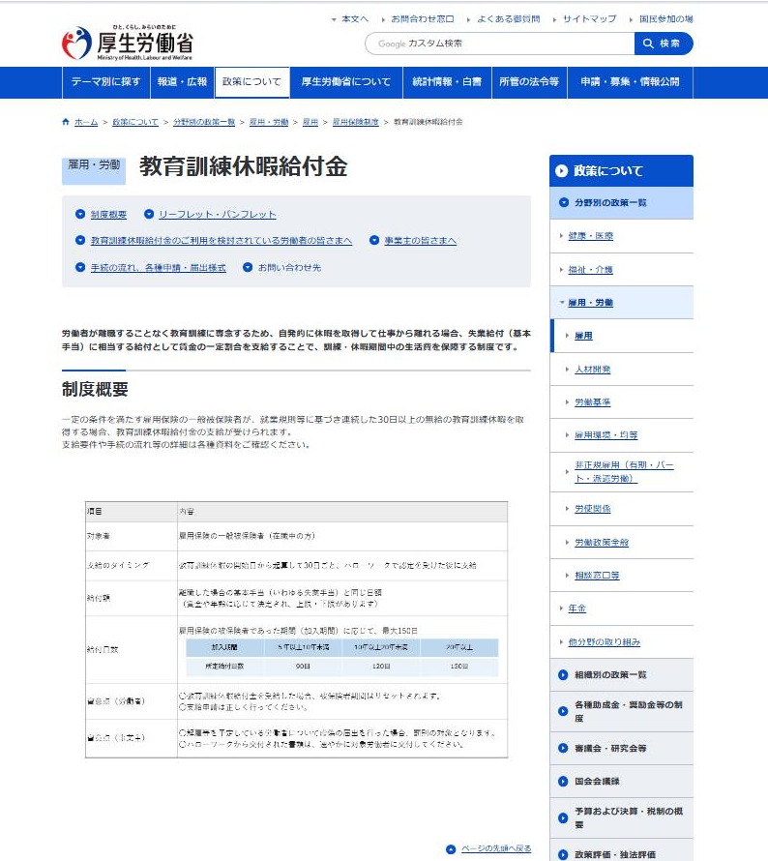
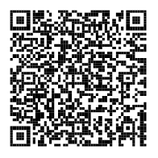
掲載場所
ＵＲＬ ：
https://www.mhlw.go.jp/stf/seisakunitsuite/bunya/koyou_roudou/koyou/koyouhoken/kyukakyufukin.html
検索ワード：教育訓練休暇給付金
ＱＲコード：
Notes:
こちがけいさいばしょとなります。
以上で教育訓練休暇給付金については終了とさせていただきます。ご静聴ありがとうございました。

